Slide 1
汇报人：章子豪
时间：2024-3-3
写关于图可分网络模型的文档，分析复杂度
2. 写创新基金

Slide 2

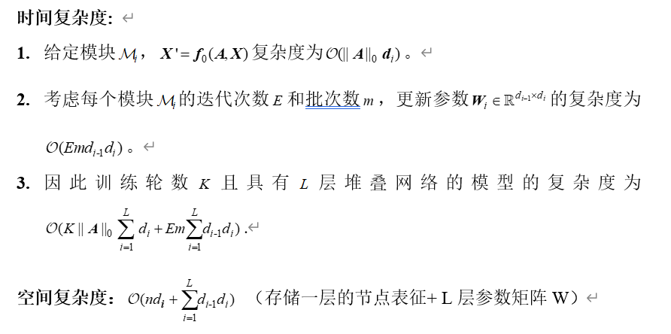
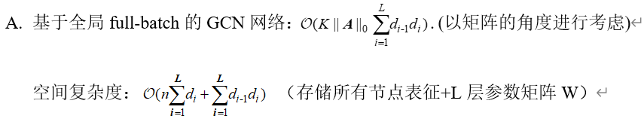
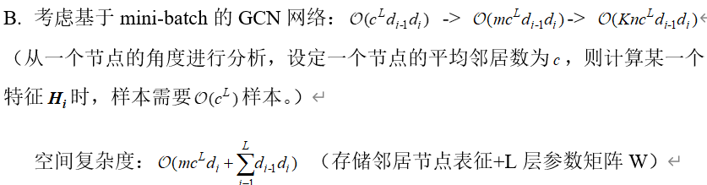
复杂度问题
图可分网络模型：
时间优化：分两步计算，避免指数级运算
内存优化: L层可拆分，只需要上一层的表征

